Slide 1


التّعلّم عن بُعد – 16/3/2020

Slide 2

القسم الأوّل معلومات كشفيّة

Slide 3
وعد الكشاف
”أعد أن أقوم بواجبي نحو الله والأمّة والبلاد, وأن اساعد جميع النّاس في جميع الأحوال وأن اصون قانون الكشّاف وأعمل به“

Slide 4

قانون الكشاف
صادق
مخلص
بشوش
مقتصد
طاهر
نافع
ودود
مهذب
رفيق
مطيع

Slide 5
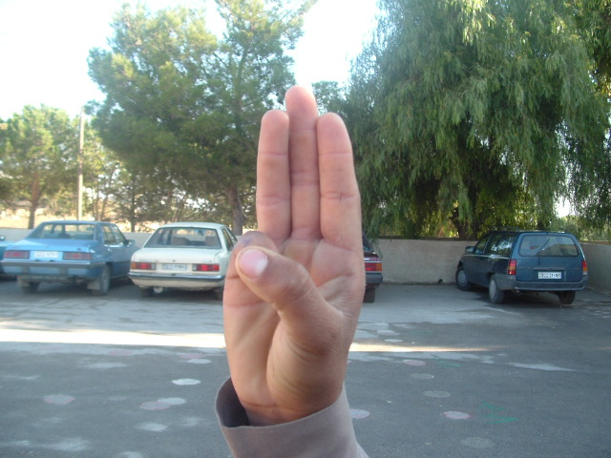
معاني التحية الكشفية
مساعدة الناس في
في جميع الظروف والأحوال
الواجب نحو الله والوطن
العمل بقانون الكشاف
الصغير يطيع
الكبير
الكبير يعطف على
الصغير
الرابطة الكشفية

Slide 6
القسم الثّاني مهارات عمليّة كشفيّة

Slide 7

المرحلة الأولى
عزيزي الطّالب
شاهد الفيديو التّالي لتتعرّف على
انواع الحبال

Slide 8

المرحلة الثّانية
أما الآن , فلندخل الى عالم العُقَد الكشفية , ولنبدأ بأبسطها
شاهد الفيديو التالي لتتعرّف على
عقدة الإبهام
حاول أن تتّبع الخطوات لتصل انت ايضًا الى عقدة الإبهام

Slide 9



المرحلة الثّالثة
الآن عليك تنفيذ العقدة لوحدك
ومشاركتنا بخبرتك
عبر مقطع مصوّر
وارساله إلى معلّم السريّة
وسنقوم بنشره عبر صفحة الفيسبوك الرسمية

Slide 10




وشكرا لتعاونكم
لأي استفسار , يرجى التواصل مع المرشد
إيلي خوري
052-7000789
051-5500512

Slide 11
مواد مساعدة وروابط عمليّة
 | صفحة كشافة المدارس العربية باسرائيل بالفيسبوك
 | المكتبة الكشفية المحوسبة
 | كتاب "آفاق كشفية – المرحلة الابتدائية"
 | موقع كشافة المدارس العربية – قسم المجتمع والشباب بالمجتمع العربي

